Slide 1
Добро пожаловать в презентацию опыта работы
ЗНАЧЕНИЕ РЕГИОНАЛЬНОГО КОМПОНЕНТА В НРАВСТВЕННО - ПАТРИОТИЧЕСКОМ РАЗВИТИИ ДОШКОЛЬНИКОВ
Воспитатель
МБДОУ Детский сад № 11 «Светлячок» станицы Зольской
Дмитриенко Оксана Николаевна

Slide 2
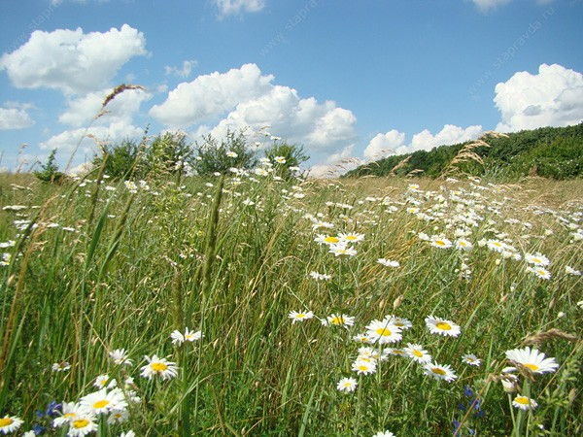
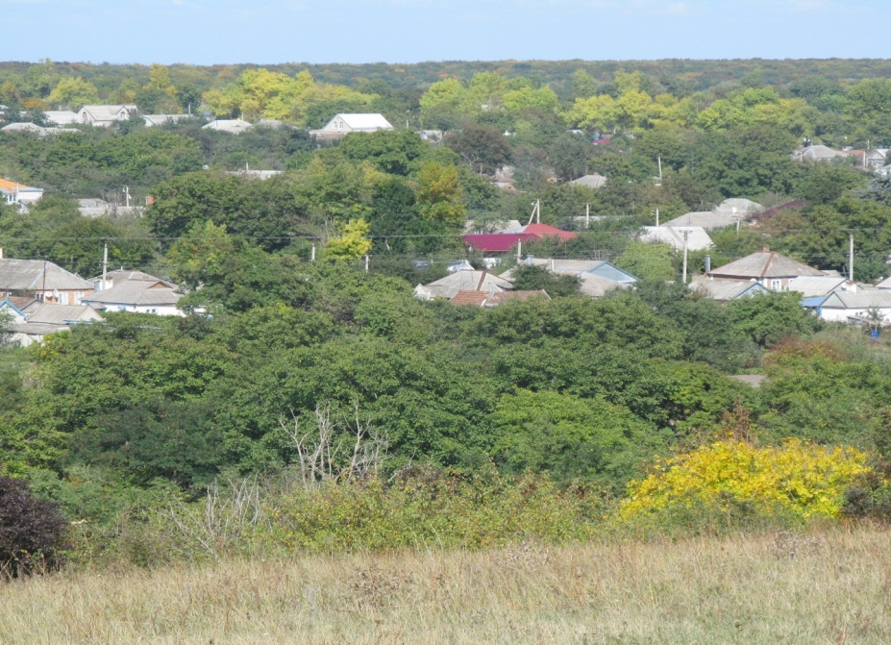
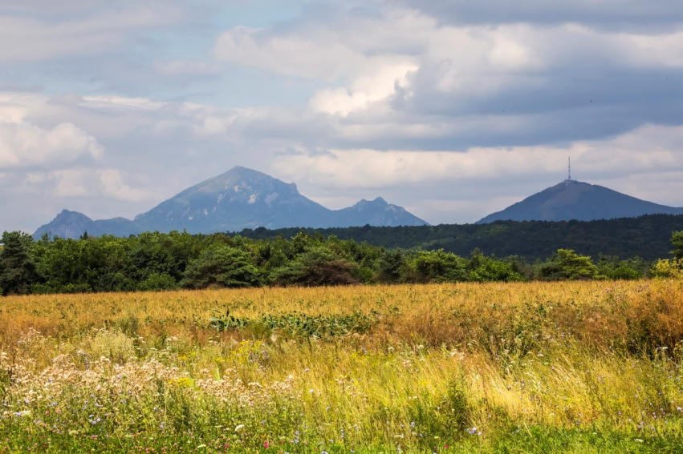
Родина - это первая испытанная ласка,
первая сознательная мысль, осенившая голову,
это запах воздуха деревьев, цветов и полей, первые игры, песни и танцы… Это последовательные впечатления бытия, детства, отрочества, юности, молодости и зрелости.
(А.И. Куприн)

Slide 3
НАПРАВЛЕНИЯ РЕГИОНАЛЬНОГО КОМПОНЕНТА В НРАВСТВЕННО - ПАТРИОТИЧЕСКОМ РАЗВИТИИ ДОШКОЛЬНИКОВ»
Историко- культурное
направление
Эколого-краеведческое
направление
Сформировать представления о материальной культуре:
Основной тип поселений, жилища, предметы быта
Одежда (национальный костюм), украшения
Кушанья национальные
Транспортные средства
Орудия труда
Труд с учетом специфики
Сформировать представления о духовной культуре:
Народные обычаи, обряды, праздники
Язык, народное творчество
Литература и искусство (песни, танцы, произведения художественного и декоративно-прикладного творчества)
Познакомить дошкольников с растительным и животным миром местного региона
Научить воспринимать природу целостно, понимать доступные существенные связи между живыми организмами и особенностями местного климата и географического расположения
Воспитывать доброжелательное отношение к живой природе родной станицы, края её природным памятникам и животным на основе легенд, поэзии и прозы

Slide 4
ОСНОВНЫЕ ТЕМЫ
Моя семья: - моя семья, какой я её вижу? - как я интересуюсь жизнью своих родственников? - знаю ли я своих родственников? - рассматривание фотографий – внешнее сходство и различия между братьями и сёстрами; - ппрофессия моих родителей; - Выходной день в нашей семье. Моя станица - название отдельных улиц – отражение истории станицы; - исторические памятники; - национальности, населяющие станицу; - рассматривание разных по назначению зданий; - места отдыха, экология станицы; - виды транспорта в станице. |  | Люблю тебя, мой край родной: - историческое прошлое и настоящее ставропольского края; - географическое расположение, его природные ресурсы; - климатические условия, определяющие экономическое развитие края. - города края (Ставрополь, КМВ), их достопримечательности. - происхождение казаков. история, быт, культура казачества. - казачий фольклор. Детские казачьи игры Художественное наследие края: - знакомство с писателями и композиторами и их творчеством - знакомство с художниками

Slide 5
ФОРМЫ ОРГАНИЗАЦИИ РЕГИОНАЛЬНОГО КОМПОНЕНТА
основная форма работы – совместная деятельность с детьми; - индивидуальные и групповые беседы; -дидактические, подвижные, сюжетно-ролевые игры; -интегрированная деятельность; -экскурсии, видео и фотоэкскурсии;
проектная деятельность

Slide 6
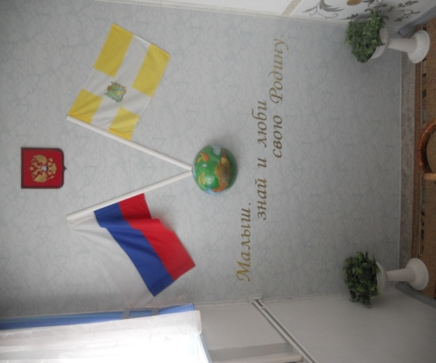
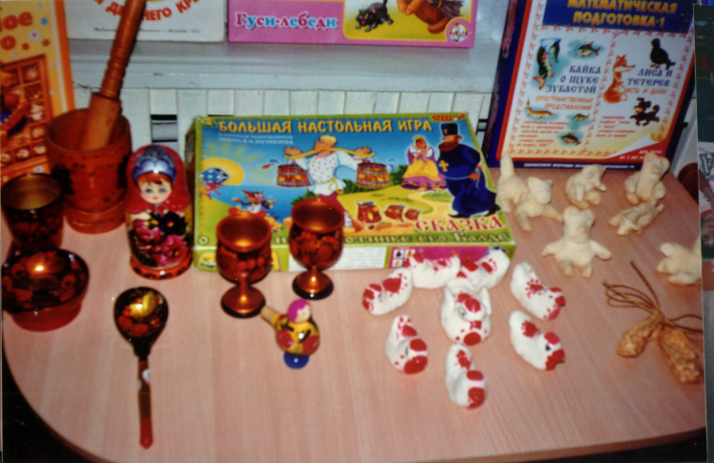
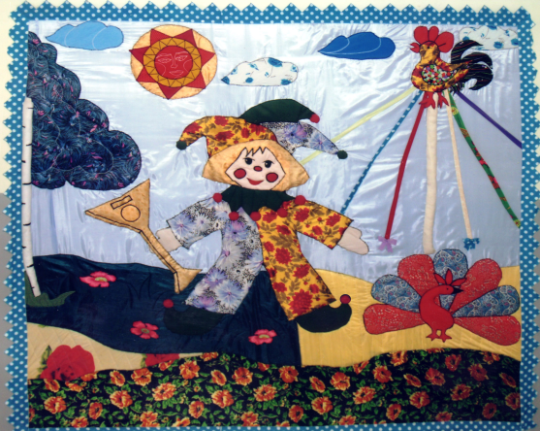
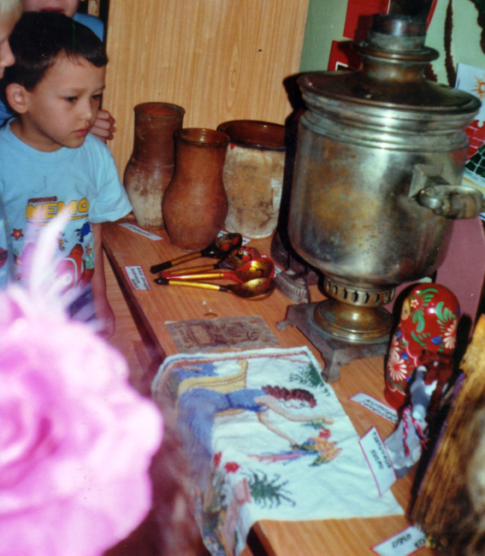
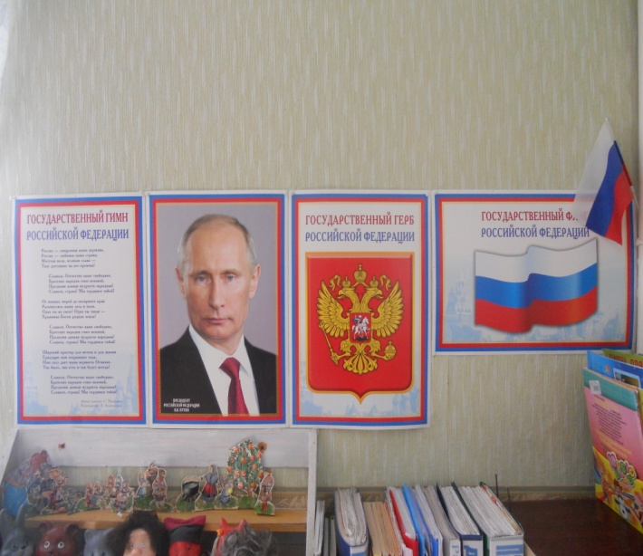
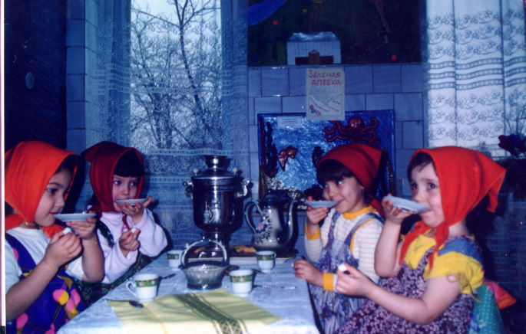
ПРЕДМЕТНО - РАЗВИВАЮЩАЯ СРЕДА
Уголок
народно-прикладного творчества
Уголки символики
Наши сюжетные игры
Уголок коллекций старины

Slide 7
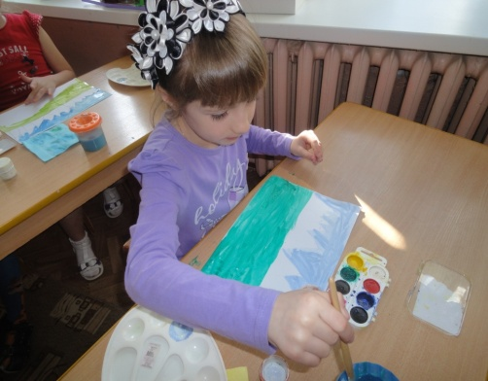
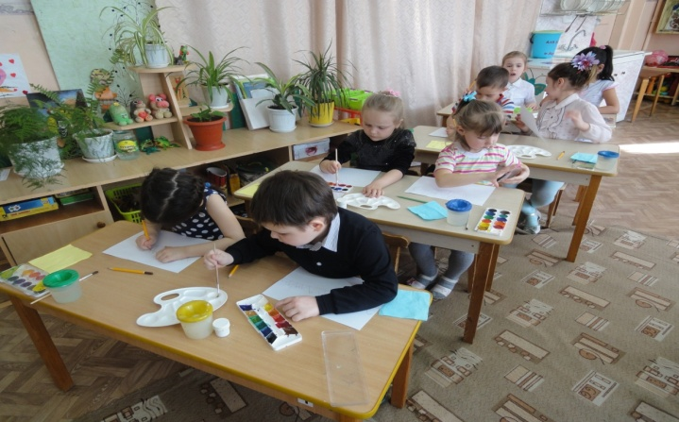
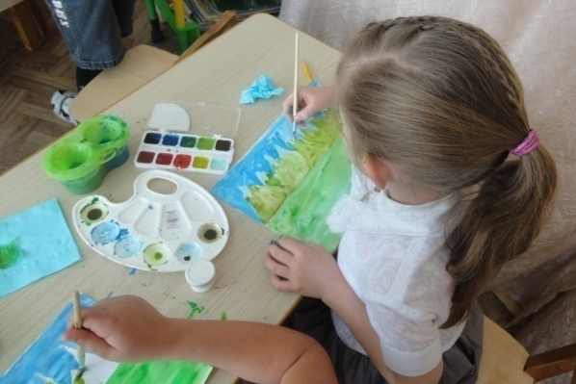
Непосредственно - образовательная деятельность
Занятие по художественно-эстетическому развитию
«Горные вершины Кавказа»

Slide 8
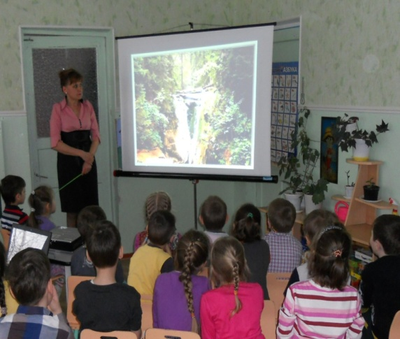
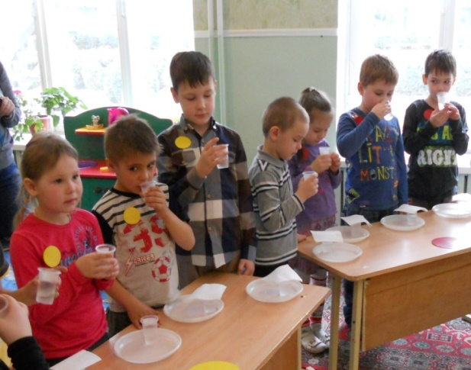
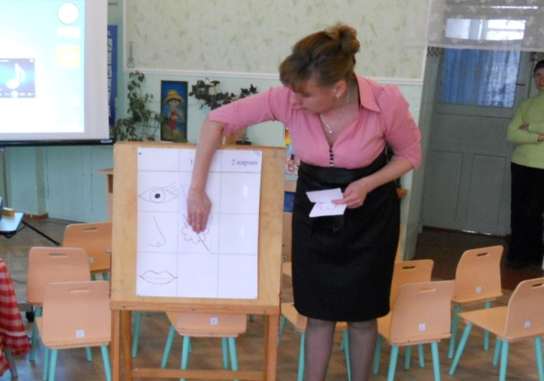
Непосредственно - образовательная деятельность
Опыт: «Цвет, вкус , запах нарзана»
Занятие по познавательному развитию
«Целительная сила нарзана»
Модель
«Отличительные свойства нарзана и воды»

Slide 9
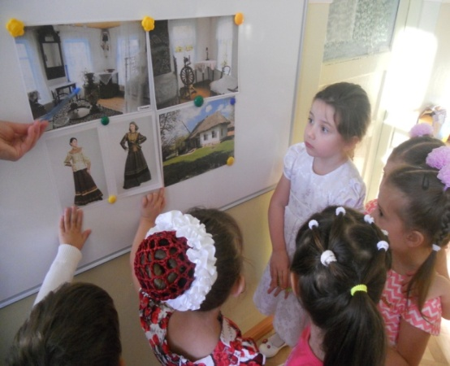
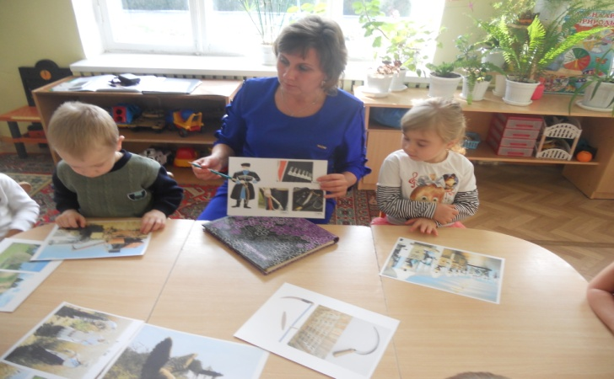
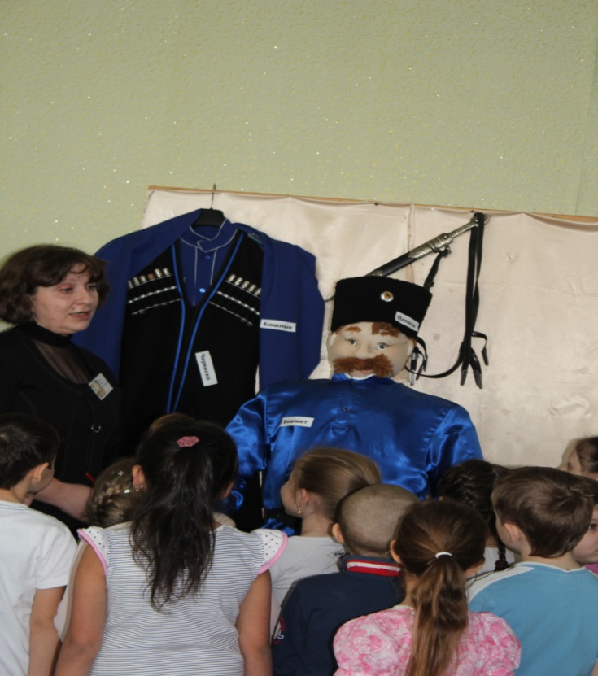
Беседы
Наряды моей бабушки
История казачьего костюм

Slide 10
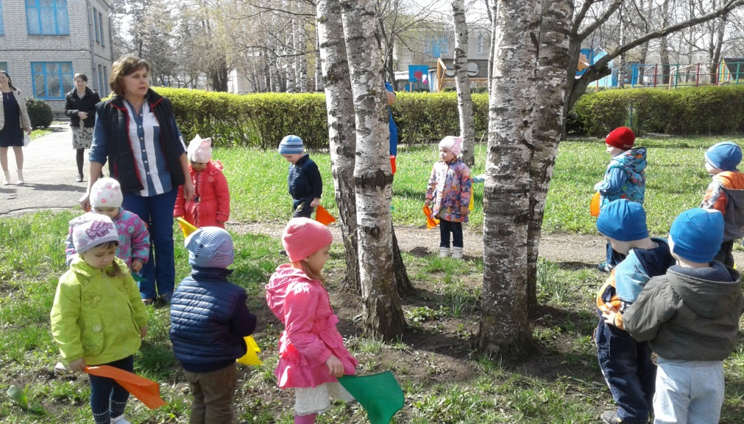
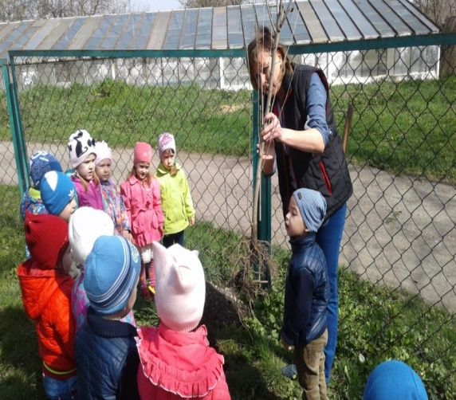
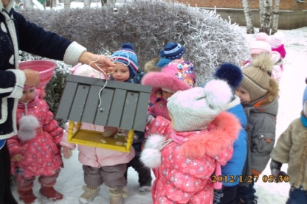
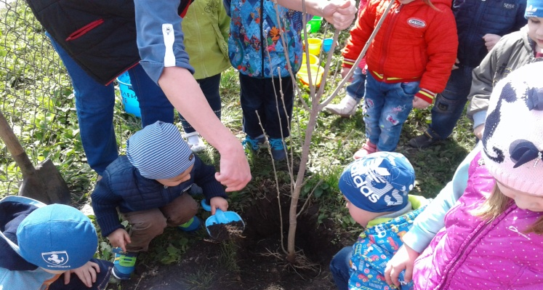
Совместная деятельность на прогулке
Мы вокруг берёзки хороводом встали
Вот какой наш саженец – озеленим нашу станицу
Покормим наших зимующих птиц

Slide 11
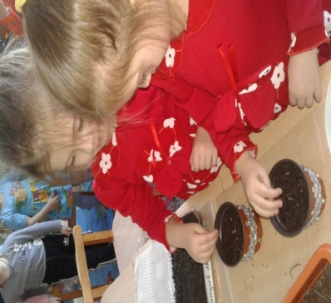
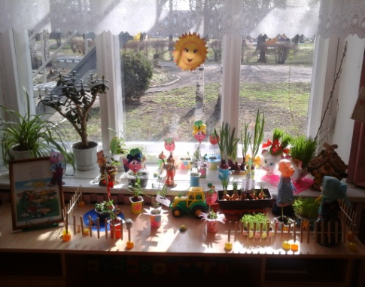
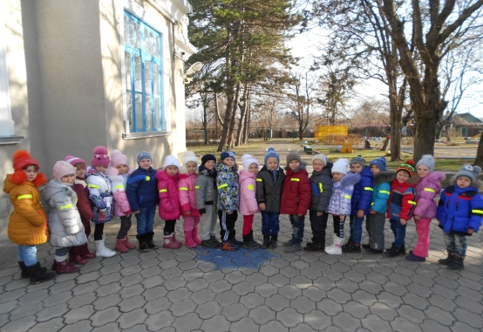
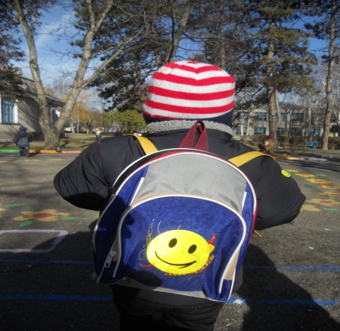
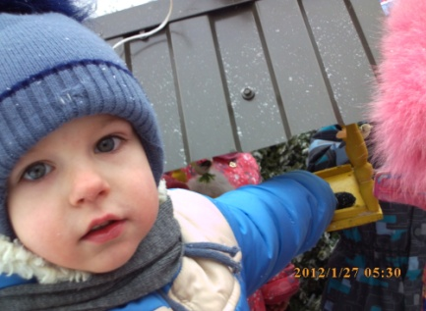
ПРОЕКТЫ и АКЦИИ
«ОГОРОД НА ПОДОКОННИКЕ»
«ЗАСВЕТИСЬ»
«ПТИЧЬЯ СТОЛОВАЯ»

Slide 12
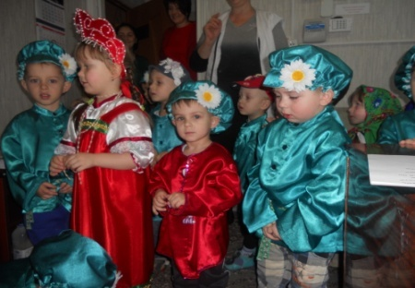
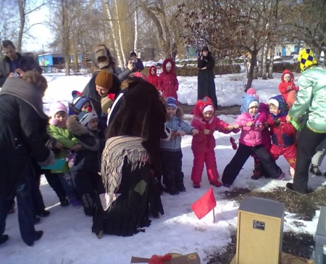
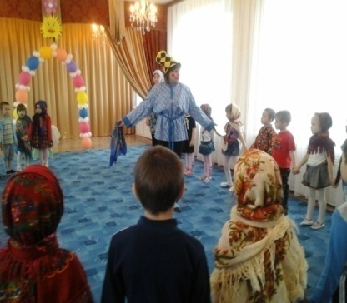
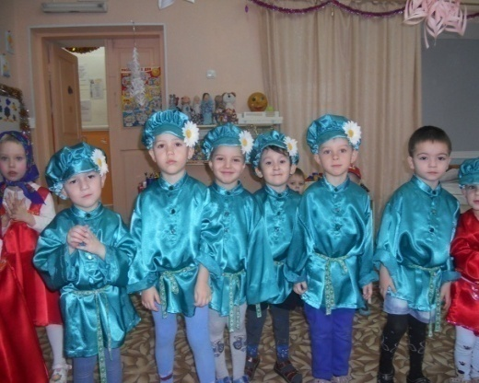
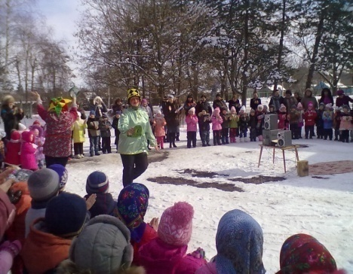
ПРАЗДНИКИ И РАЗВЛЕЧЕНИЯ
ШАРОКАЯ МАСЛЕНИЦА
РОЖДЕСТВЕНСКИЕ КОЛЯДКИ

Slide 13
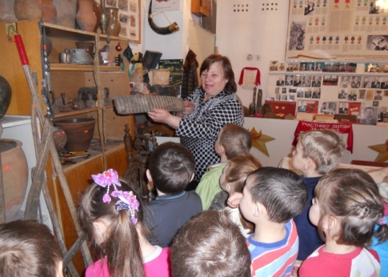
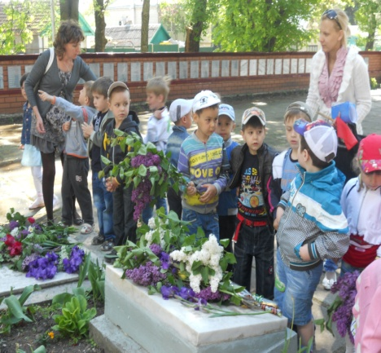
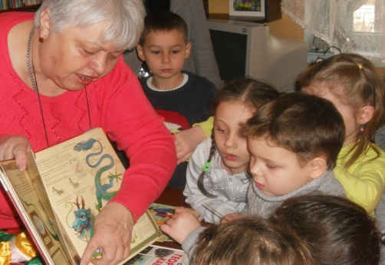
ЭКСКУРСИИ
ЭКСКУРСИЯ К «МЕМОРИАЛУ СЛАВЫ»
ЭКСКУРСИЯ В ШКОЛЬНЫЙ МУЗЕЙ
ЭКСКУРСИЯ В ЗОЛЬСКУЮ БИБЛИОТЕКУ

Slide 14
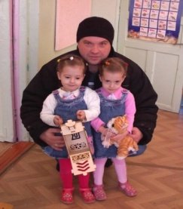
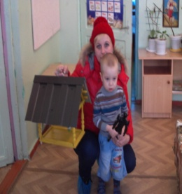
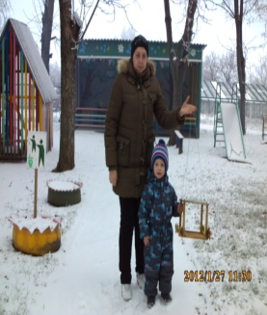
РАБОТА С РОДИТЕЛЯМИ
АКЦИЯ «КАЖДОЙ ПЕЧУЖКЕ ПО КОРМУШКЕ»
Папины
птенчики
Дизайнерский скворечник
Наши кормушки

Slide 15
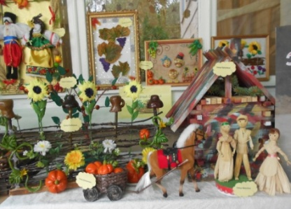
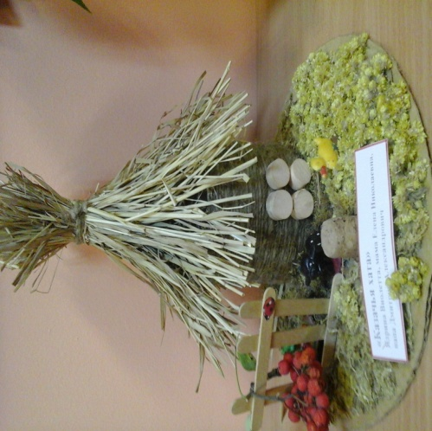
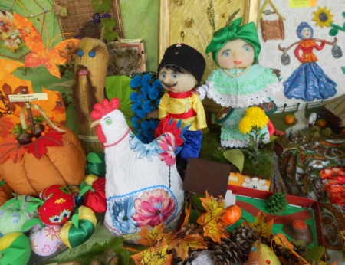
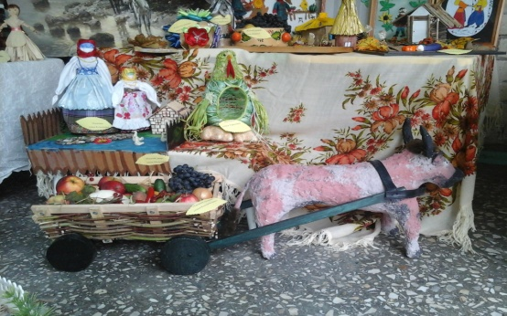
РАБОТА С РОДИТЕЛЯМИ
КОНКУРС- ВЫСТАВКА «КАЗАЧЬЯ ОСЕНЬ»
»

Slide 16
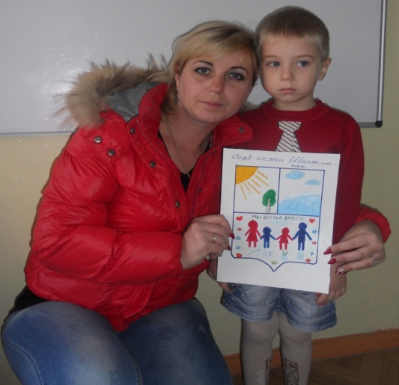
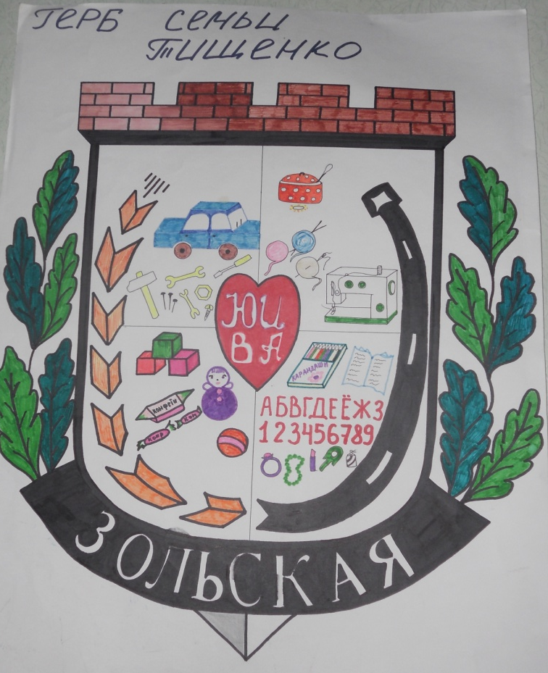
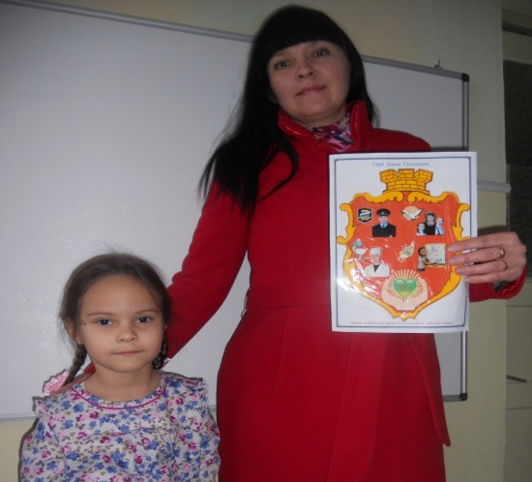
Проект «Герб моей семьи»
»
Герб семьи Тарасенко
Герб семьи Тищенко
Герб семьи Кучкины

Slide 17
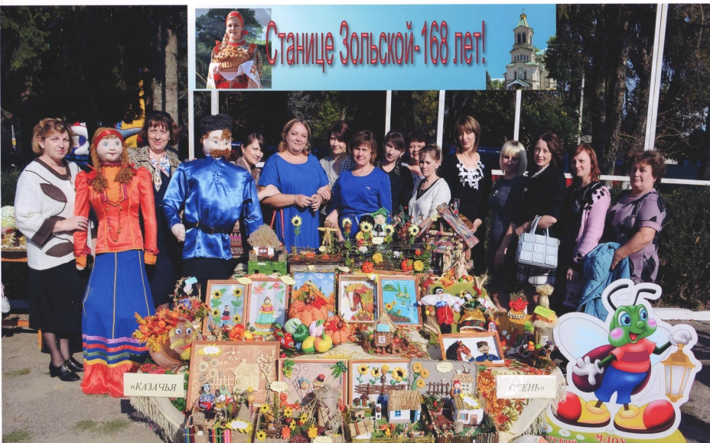
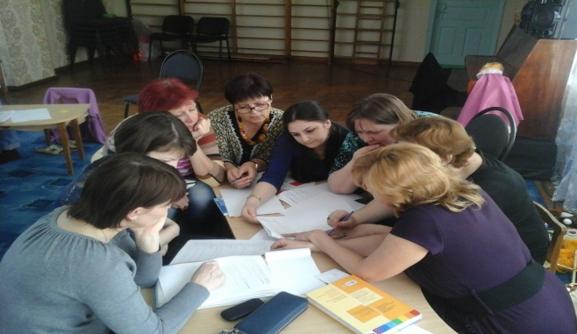
РАДОТА С ПЕДАГОГАМИ
Защита проекта
«РОДНОЙ КРАЙ»
Выставка на день Станицы
«ПЕДСОВЕТ»

Slide 18
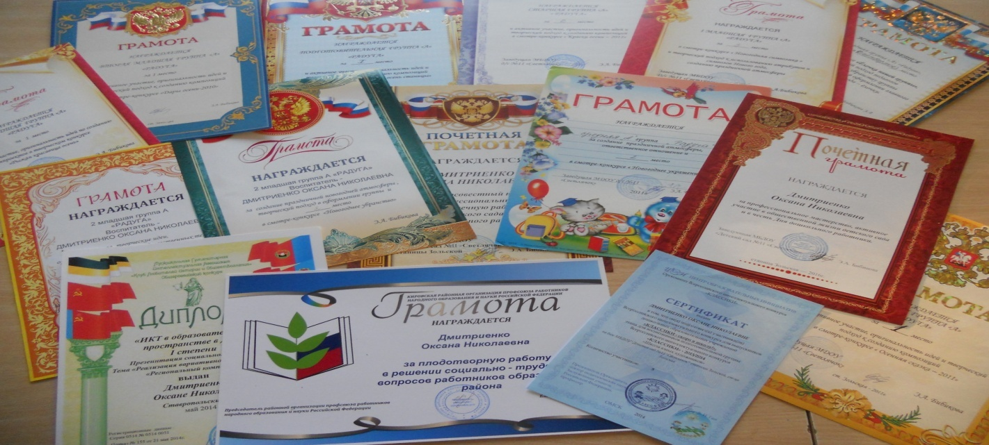
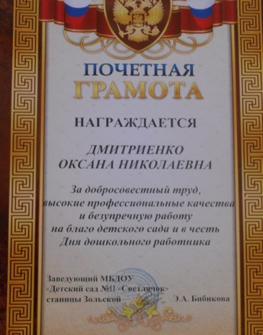
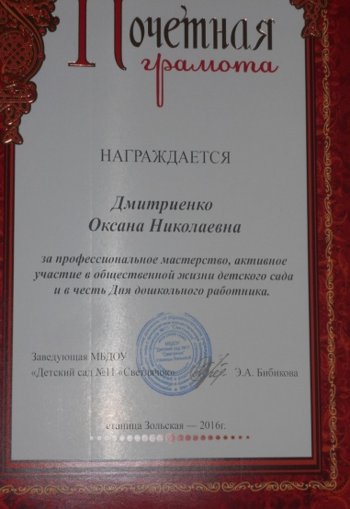
МОИ ДОСТИЖЕНИЯ

